Slide 1
JPEG压缩算法

Slide 2
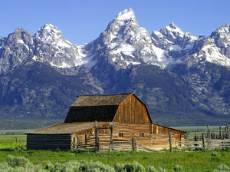
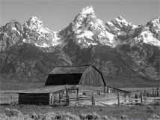
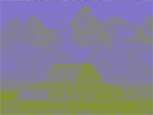
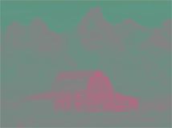
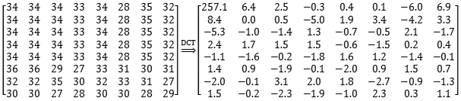
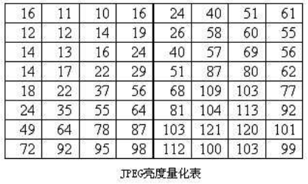
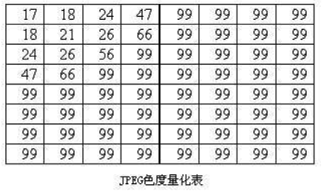
Y
Cb
Cr
取YCbCr图片
对MCU(8*8单元)做DCT变换
量化
直流分量、交流分量，霍夫曼编码
按jpeg文件格式输出

Slide 3
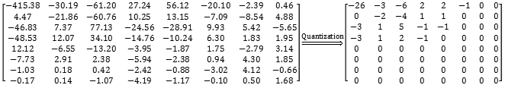
对MCU(8*8单元)做DCT变换
以8*8为单位，做DCT变换
DCT变换后能量集中于低频区域（左上角），这是后续压缩的基础
对DCT结果进行“量化”
给定量化表$Q$和DCT结果$D$，量化后的结果为$round(\frac{Q}{D})$
大部分位置都变成了0
量化表是根据人眼对不同频率的敏感程度的经验得来的，亮度和色度用两个量化表，人眼对亮度更敏感
控制量化表，控制压缩率和质量损失

Slide 4
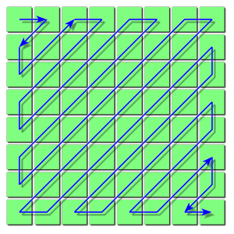
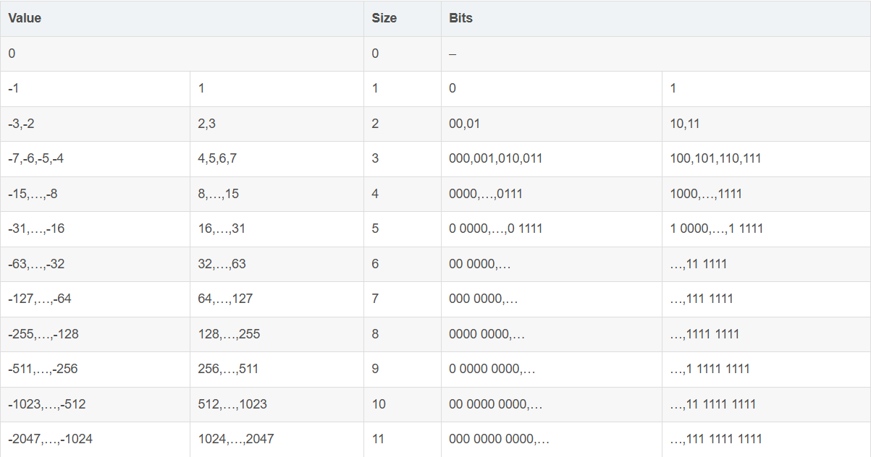
直流交流分量
左上角第一个为直流分量DC，其它的为交流分量AC
DC用差分编码，除了第一个MCU，其它MCU的DC保存它与上一个MCU的DC的差(值变小)
交流分量使用zigzag扫描展平
初步处理DC和AC
-20，3，5…
DC
(5, 10100),(2,11),(3,101)
中间形式：
(length, code)
VLI表（位数不同的原码和反码）

Slide 5
初步处理DC和AC
8，0，0，1，0，4…
行程编码RLC
AC
(0,8),(2,1),(1,4) …
(前面有几个0，这个非零数是多少)
右边的数
大部分都是0
(0,4,1000),(2,1,1),(1,3,100) …
(前面有几个0，编码长度，编码)
左边和中间的数合为1B，左边为高4位，中间为低4位
VLI表（位数不同的原码和反码）
中间形式：
(0x04,1000),(0x21,1),(0x13,100) …
(前0个数与右边的数的编码长度合起来的字节, code)

Slide 6
霍夫曼编码
DC
AC
(5, 10100),(2,11),(3,101)
(0x04,1000),(0x21,1),(0x13,100) …
中间形式：
(length, code)
(前0的个数与右边的数的编码长度合起来的字节, code)
抽出左边的数，进行霍夫曼编码
抽出左边的数，进行霍夫曼编码
DC，AC使用不同的霍夫曼编码。
一般亮度Y和速度C也用不同的霍夫曼编码，一共四棵霍夫曼树
一个jpeg图片最多可用6棵霍夫曼树
根据JPEG文件的要求，霍夫曼编码的最大码长为16，且编码有规则：
按码长升序排列，若码长相同，则为前一个霍夫曼码+1；若码长+1，则为前一个(霍夫曼码+1)<<1
解码时很清晰，但编码时，如何往霍夫曼编码算法里加入最大码长约束？
不使用jpeg所谓的默认霍夫曼树，而是自己构建的话…

Slide 7
输出JPEG格式
SOI文件头
先规定每个码长有多少个编码（DH位表）——16个，故码长最长16
然后依次记录按照前述前缀编码规则下的编码对应的值（DH值表）
没有实现约束最大码长，为了让程序运行，暂且改为了24位位表；无法用现有jpeg解码器解码
APP0图像识别信息
DQT定义量化表
SOF0图像基本信息
DHT定义霍夫曼表
采样精度问题，444,422,420..
目前每个8*8块的亮度色度都被完全用上，是逐点采样，444；
由于人眼对色度不敏感，可以在色度上更加偷工减料(422,420)，比如隔点采样，4个8*8块（16*16）共用一个降采样后的色度分量，这样一个16*16的MCU里只有4个8*8亮度分量、1个8*8Cb分量，1个8*8Cr分量
SOS扫描行开始
每个MCU的YCbCr直流交流分量编码
EOI文件尾

Slide 8

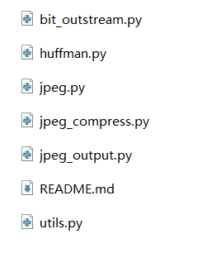
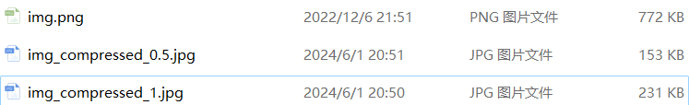
实现：Python
压缩效果(png是无损压缩)
Dct使用现有的库
由于霍夫曼编码的问题未解决（可能也还有其它问题），编码出来的文件无法直接解码

Slide 9
人脸识别(orl_faces)

Slide 10
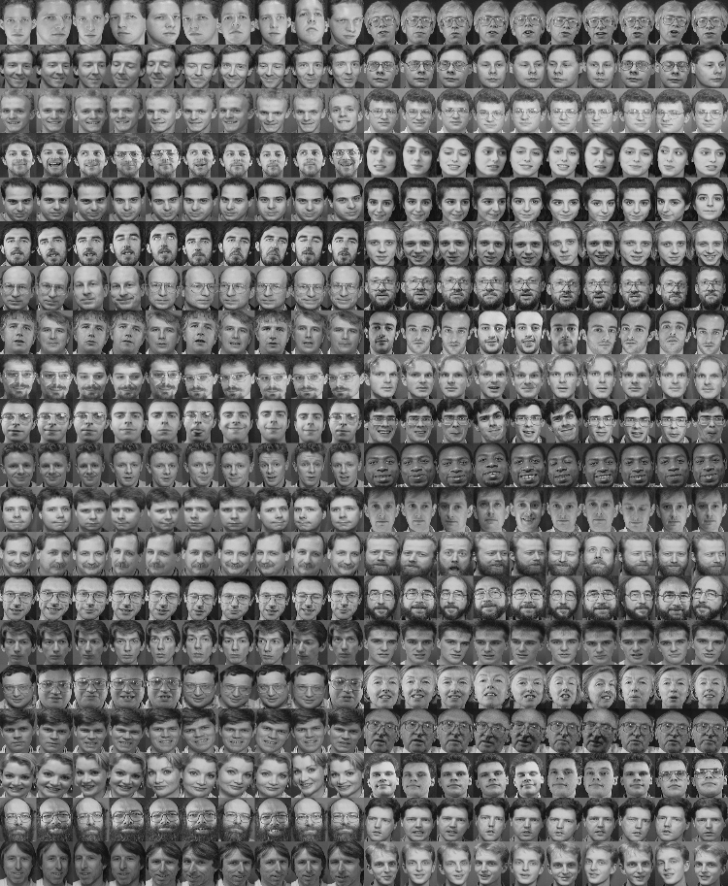
数据集
40*10=100张人脸
无需人脸检测和裁剪
存在人脸角度、表情的变化，但变化幅度不大
存在眼镜等干扰
数据量少

Slide 11
尝试的方法
朴素
PCA直接降维：将图片展平，直接PCA降维得到特征
LBPH特征：提取图片LBPH特征，作为人脸特征
深度学习
ResNet+ArcFace
简单3层CNN网络+ArcFace
方法 | 参数文件大小 | FAR | FRR
PCA | - | 0.0098 | 0.525
LBPH | - | 0.003 | 0.057
ResNet18+ArcFace | 43MB | 0.0089 | 0.79
SimpleCNN1+Arcface | 9.98MB | 0.0092 | 0.332
SimpleCNN2+Arcface | 5MB | 0.0085 | 0.456
SimpleCNN3+Arcface | 318KB | 0.0082 | 0.5
均未取得理想效果
只有SimpleCNN2不完全是瞎猜

Slide 12


反思
数据量太少，深度学习很难收敛；没有考虑数据增强手段
思路错误，验证方法更像是人脸一对一辨别，而非归类——关键在特征编码
ArcFace方法是归类的，需要数据库里有特征。不能很好地训练特征本身
传统方法太朴素，有更多专门针对人脸设计的特征没尝试
ArcFace:
网络
输出层
W1
类别1
人脸
特征
W2
类别2
W3
$$cosθ={\left|\left|w_{1,2,3…}\right|\right|}_{2}{\left|\left|x\right|\right|}_{2}$$
类别3
数据量少，可能只对输出层有点作用，前面的网络参数很随机，拿掉输出层后特征几乎随机
直接基于特征而非分类的损失可能更合适（如更早的Triplet Loss等），这里也不存在数据量大的问题

